Slide 1

Методические подходы к расчету стоимости стратегий/программ развития
Консультативный Центр ПРООН
Людмила Борунова
Эксперт по финансированию развития
г. Душанбе, 2022 г.

Slide 2
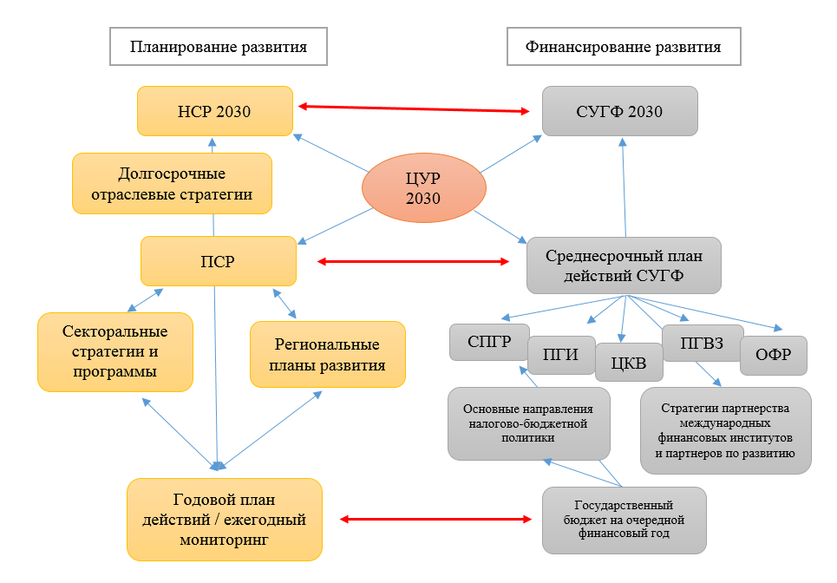
Планирование и финансирование развития

Slide 3
Подходы к оценке стоимости стратегий/программ развития
Макроэкономический подход
объектом оценки является вся стратегия/программа
Микроэкономический подход
оценка финансирования мероприятий прямым расчетом
в случае формулирования результатов задачи в виде нефинансовых результатов
в случае формулирования результатов задачи в виде финансовых затрат
Промежуточныый или мезоуровень - оценка финансирования крупных задач

Slide 4
Макроэкономический подход
Оценка ресурсов, которые основные макроэкономические исполнители вкладывают в достижение целей и задач стратегии/программы
Стратегия/
программа
Представители частного сектора
Бюджетные организации
Партнеры по развитию
Notes:
Расчеты проводятся на основе модели Всемирного банка Revised Minimum Standard Model – Extended (RMSM-X) , предназначенной для прогнозирования социально-экономического развития и моделирования макроэкономических сценариев развития экономики страны во взаимосвязи с внешним миром.
В рамках данной модели рассчитывается, в том числе, стоимость среднесрочной программы государственных расходов (СПГР).
Расчет основывался на предположении, что все бюджетные ресурсы направляются на достижение целей НСР-2030.
Показатели для расчета оценочной стоимости НСР-2030 и ПСР включают:
внутренние государственные доходы (налоговые и неналоговые доходы),
частные инвестиции (местные и иностранные) и
Программу государственных инвестиций (ПГИ), учитывающую средства партнеров по развитию.
Рассчитанные величины стоимости НСР/ПСР по данной модели являются индикативными и служат только в качестве оценки нужд финансирования

Slide 5
Оценка финансирования крупных задач
В случае формулирования результатов задачи в виде финансовых затрат
Используется расчет затрат на основе статистических данных.
Например:
Повышение инвестиционного потенциала и снижение инвестиционных рисков
Увеличение объема промышленного производства и его доли в ВВП
Обеспечение устойчивого развития аграрного сектора

Slide 6
Оценка финансирования крупных задач
В случае формулирования результата задач в виде нефинансовых результатов
Применяются методы моделирования, увязывающие финансовые показатели с нефинансовыми
Например:
Снижение смертности и рост продолжительности жизни
Обеспечение доступа к жилью

Slide 7
Методы моделирования, увязывающие финансовые показатели с нефинансовыми
Нахождение количественных параметров
Корреляция
Фактор 1
Фактор 2
Фактор 3
Определение вклада финансовых затрат в достижение целевых показателей
Множественная регрессия
Доля фактора 1, %
Доля фактора 2, %
Конечные индикаторы
Ключевые показатели
Доля фактора 3, %

Slide 8
Микроэкономический подход
Оценка ресурсов, запланированных для реализации мероприятий
Например:
Разработка закона и методологии по стратегическому планированию
Образовать единый Центр оказания государственных услуг инвесторам и предпринимателям

Slide 9
Важные условия
Наличие достоверных и актуальных данных
Применение единого комплексного подхода
Четко сформулированные мероприятия - однозначно и понятно, не требующие дополнительных вопросов и действий для их реализации
Определение источников финансирования

Slide 10
Расчет затрат по условным группам мероприятий – прямой сметный подход
Разработка нормативных документов и проведение аналитической работы
Штатное расписание
Материально-техническое обеспечение
Создание новых структур
Штатное расписание
Материально-техническое оснащение
Материально-техническое оснащение
Различные виды и объемы материально-технических ресурсов, с учетом их стоимости и обслуживания
Инвестиционные проекты
ПГИ и стат. отчеты по инвестициям

Slide 11
Расчет затрат по мероприятиям – прямой сметный подход
Разработка закона и методологии по стратегическому планированию
Определение показателей для расчета
Затраты:
  Затраты на разработку закона (З ) = Э*ЗП* (М1) + Оз
Показатель | обозначение | значение
количество экспертов, работающих над разработкой закона | Э | Х_{с}
заработная плата 1 эксперта в 1 месяц | ЗП | Х_{с}
разработка закона (в месяцах) | М₁ | Х_{м}
затраты на проведение обсуждений проекта закона | О_{з} | Х_{с}
количество экспертов, работающих над разработкой методологии | Э | Х_{с}
заработная плата 1 эксперта в 1 месяц | ЗП | Х_{с}
разработка методологии (в месяцах) | М₂ | Х_{м}
затраты на проведение обсуждений проекта методологии | О_{м} | Х_{с}

Slide 12
Спасибо за внимание!

